Slide 1
Занятия с детьми старшего дошкольного возраста по теме: «Путешествие в королевство эмоций»
МАДОУ г. Мурманска №19
Лебедева Инна Владимировна
педагог-психолог

Slide 2
Королевство эмоций

Slide 3
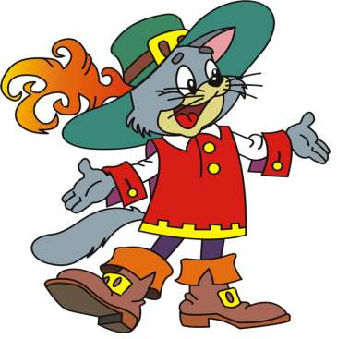
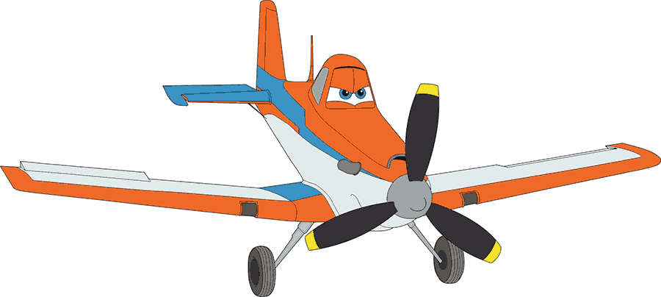
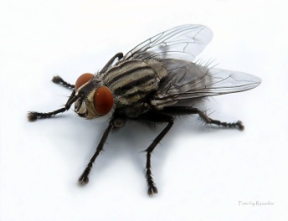
Что за сказочный герой?

Slide 4
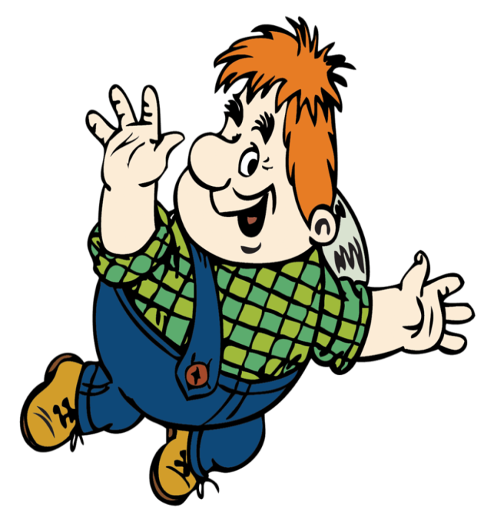

Slide 5
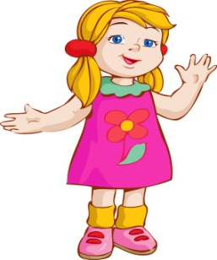
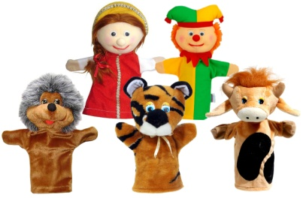
Что за сказочный герой?

Slide 6
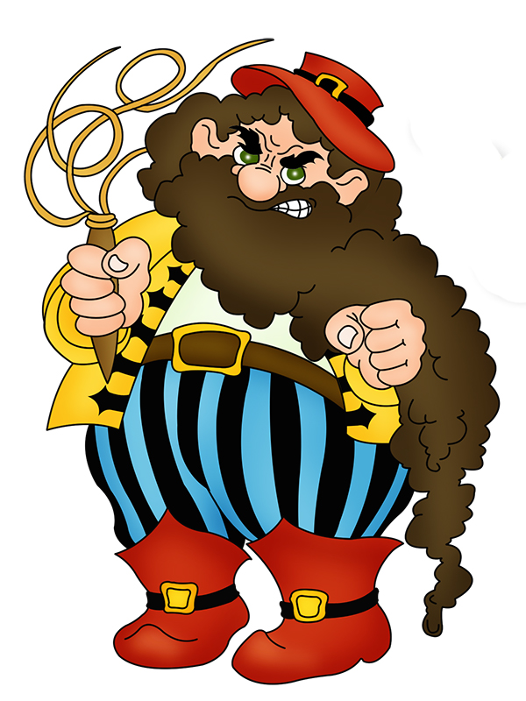

Slide 7
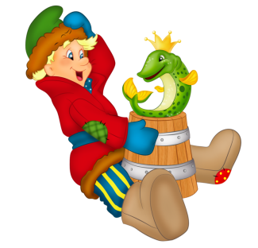
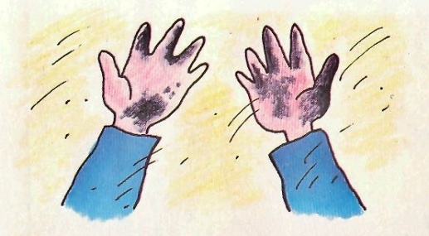
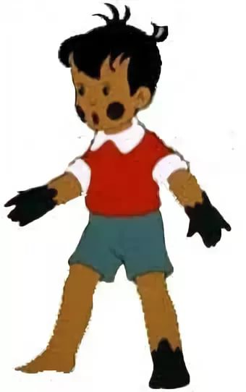
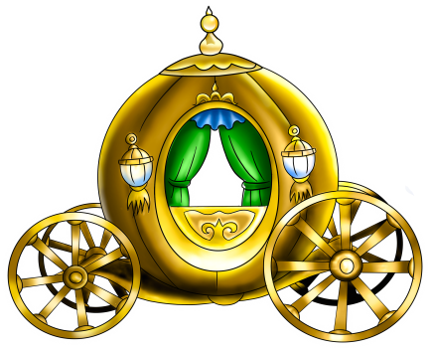
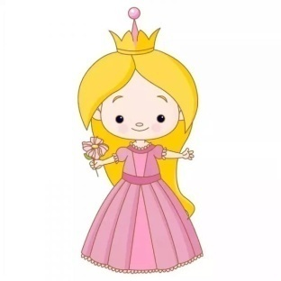
Что за сказочный герой?

Slide 9
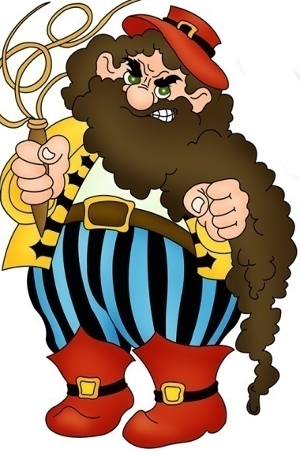
Найди хозяина питомца

Slide 10
Найди 10 отличий

Slide 11
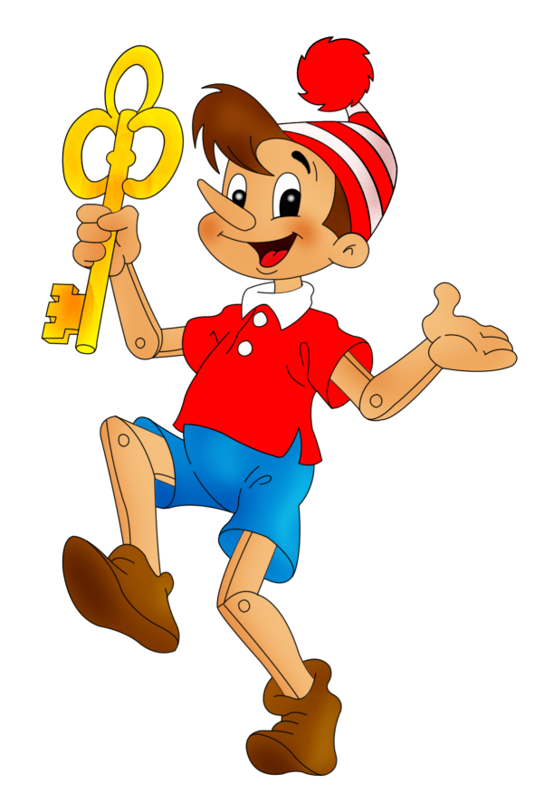
Кто лишний?

Slide 12
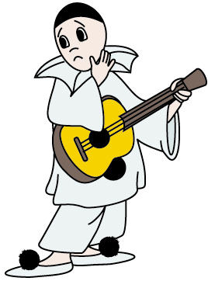
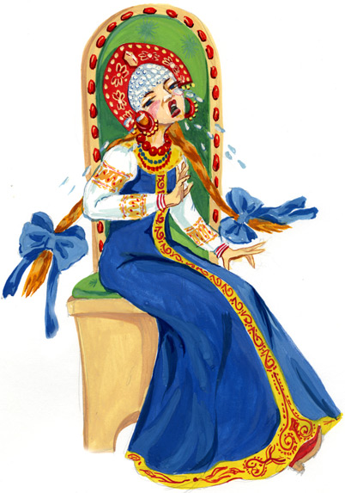
Кто лишний?

Slide 13
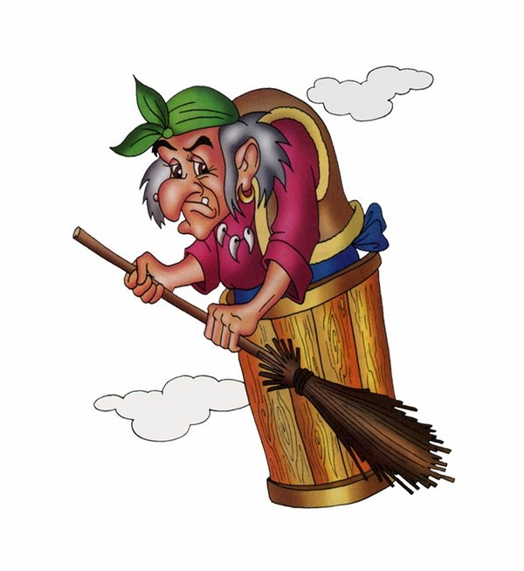
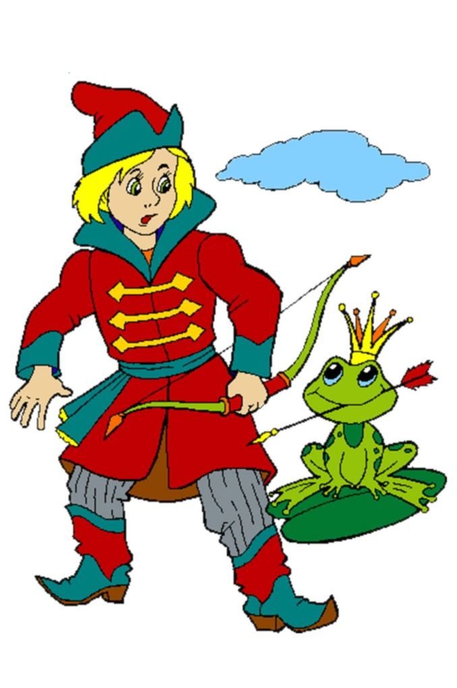
Кто лишний?

Slide 14
Игра «Вулкан»
Цель игры: осознание своей агрессивности, обучение методам релаксации.
Ход игры:
Среди детей по желанию выбирается один, который будет выполнять роль вулкана. Остальные дети – туристы, которые приехали посмотреть на спящий вулкан. Ребенок, исполняющий роль вулкана, сидит в центре круга, изображает, что он спит. Туристы ходят по острову, постепенно приближаясь к вулкану. Вулкан, слыша приближающиеся шаги, начинает просыпаться (выбрасывает пепел – злится). Далее вулкан извергает лаву – рычит в направлении детей. Туристы должны спрятаться от извеграющегося вулкана в заранее обговоренных местах. (например, за стульчиками, под столом и т.д.). Постепенно вулкан начинает успокаиваться: ребенок, изображающий вулкан снова занимает свое место. Дети – туристы подходят к остывающему вулкану и помогают ему успокоиться (поглаживания, ласковые слова и т.д.). Игра может повториться несколько раз.

Slide 15
Игра «Вулкан»

Slide 16
Игра «Вулкан»

Slide 17
Игра «Шел король боровик»
Цель игры: осознание своей агрессивности, обучение методам релаксации.
Ход игры:
Ведущий и дети проигрывают следующее стихотворение. На словах «покусали мухи» дети должны тихонько пощекотать друг друга.
Шел Король-Боровик
Через лес, напрямик.
Он грозил кулаком
И стучал каблуком.
Был Король-Боровик не в духе:
Короля покусали мухи.

Slide 18
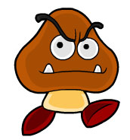
Игра «Шел король боровик»

Slide 19
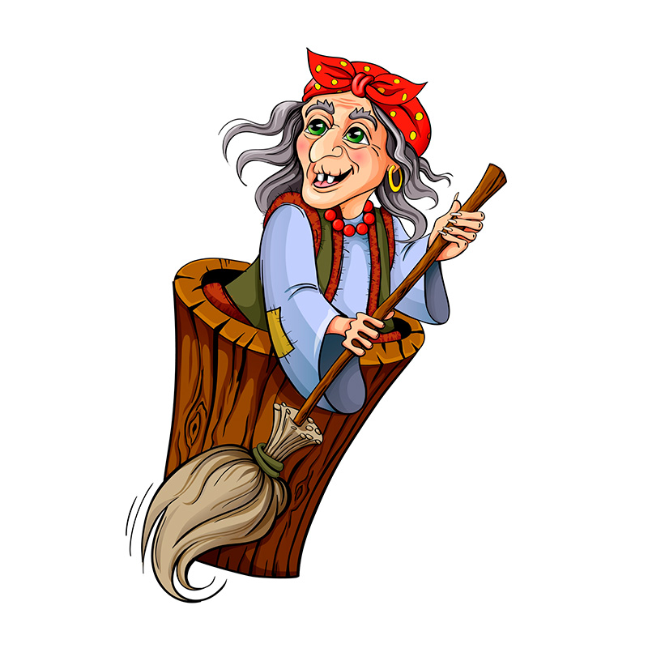
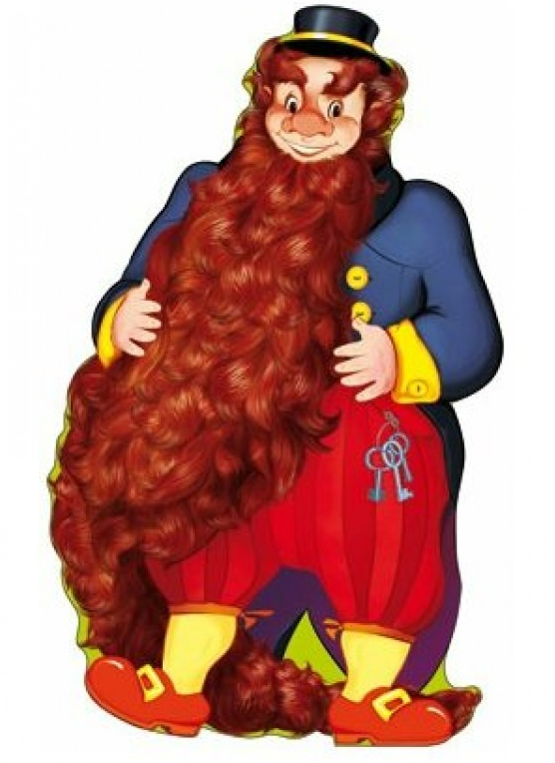

Slide 20
Конец

